Slide 1
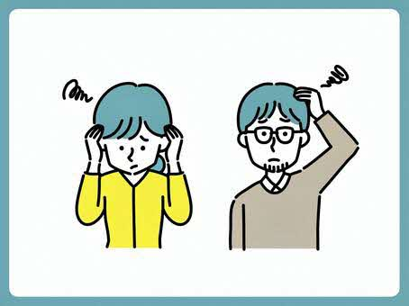
コロナ特例貸付の返済にお困りの方へ
～返済時期を遅らせる猶予（ゆうよ）の方法があります～
生活が苦しいので
他の借金の返済を
遅らせてもらっている
水道・電気・ガス代が
払えない
病気になってしまった
仕事がなかなか
見つからない
収入が減って
返済が苦しい
たとえば、次のような事情で緊急小口資金等の返済に
お困りではありませんか？
災害にあってしまった
仕事をなくしてしまった
収入が低くて生活が苦しい
多重債務がある
病気で働けない
他の借金も返済を遅らせている
ＤＶ（家庭内暴力）から逃げている
公共料金をずっと滞納している
ゆうよ
返済時期を遅らせること（猶予）ができる場合があります
このほか、毎月の返済額を減らす方法もあります
まずはお気軽にご相談ください
返済に関する具体的なご相談はこちら
お住まいの地域の社会福祉協議会
※連絡先は、社会福祉協議会から届いた案内文書や、
ホームページ等からご確認ください
その他制度に関するお問合せはこちら
生活福祉資金貸付相談コールセンター
０１２０ｰ４６ｰ１９９９（平日9:00ｰ17:00、土日祝除く）

